Slide 1

GESTIÓN DE CALIDAD – Línea PANELES
Evangelina Godoy
JEFE DE CALIDAD
Junio 2026

Slide 2
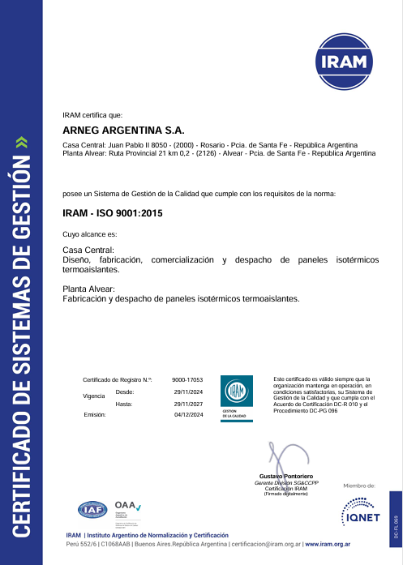
CERTIFICACIÓN DE CALIDAD ISO 9001
Beneficios comerciales de la certificación ISO 9001:
Mayor confianza de los clientes: demuestra compromiso con la calidad y la mejora continua.
Diferenciación frente a competencia: aporta un respaldo reconocido internacionalmente.
Acceso a nuevos mercados y licitaciones: muchas empresas y organismos exigen proveedores certificados.
Fortalecimiento de la imagen corporativa: mejora la reputación y credibilidad de la organización.
Mayor fidelización de clientes: procesos más estables generan productos y servicios más consistentes.
Reducción de reclamos y no conformidades: mejora la experiencia del cliente y disminuye costos asociados.
Ventaja competitiva en negociaciones comerciales: facilita la aprobación como proveedor y la generación de nuevas oportunidades de negocio.

Slide 3
GESTIÓN DE RECLAMOS

Slide 4

Link a Google Form
GESTIÓN DE RECLAMOS
¿Cómo se realiza hoy un reclamo?
Vía actual
Correo electrónico.
calidad@arneg.com.ar
Comunicación comercial.
Contacto directo con áreas involucradas.
VER
IMPORTANTE:
Tipo de documento: SP, Expedición NP, Commessa.
Nro de ese documento.
Identificación de la unidad: código de panel, nro de bulto.
Problema: importante cantidades!
Adjunto: foto, audio, video, informe.

Slide 5
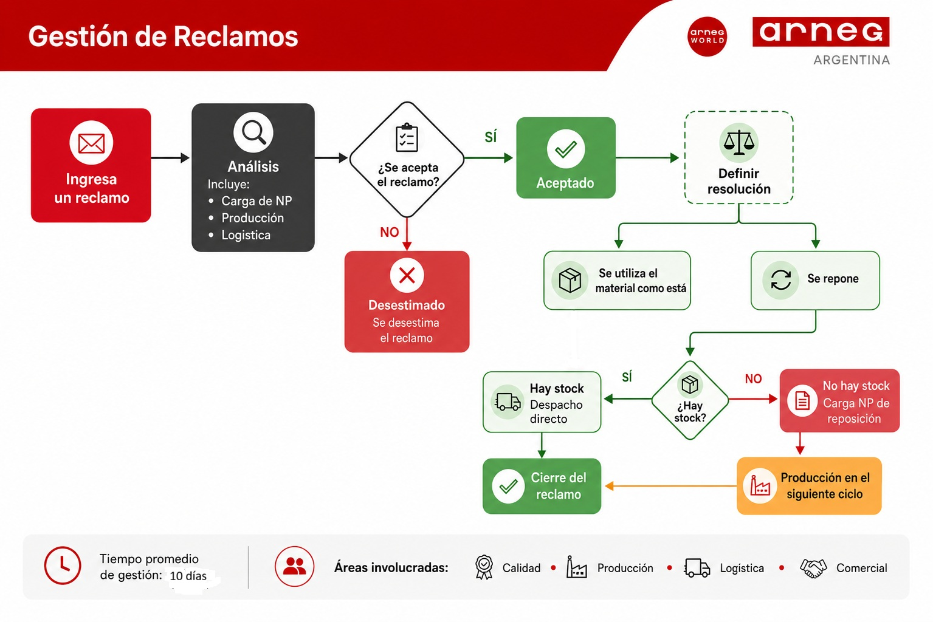
10 días

Slide 6
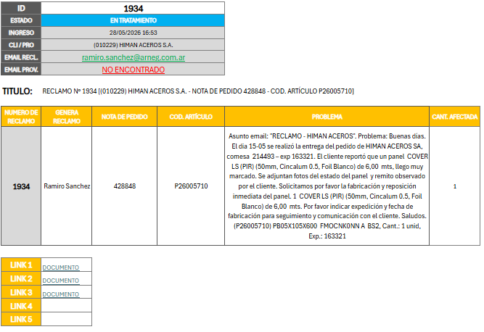

Slide 7
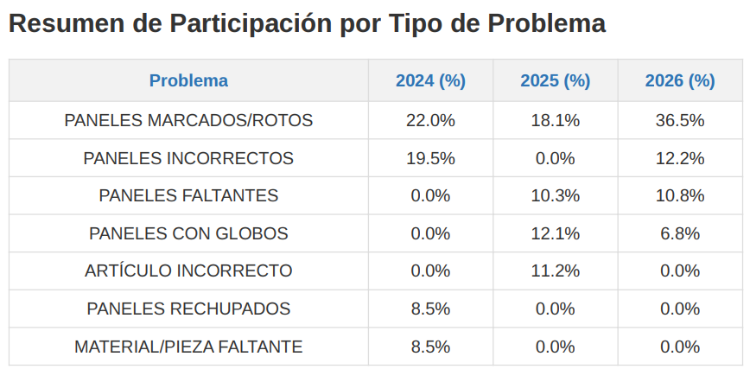

Slide 8
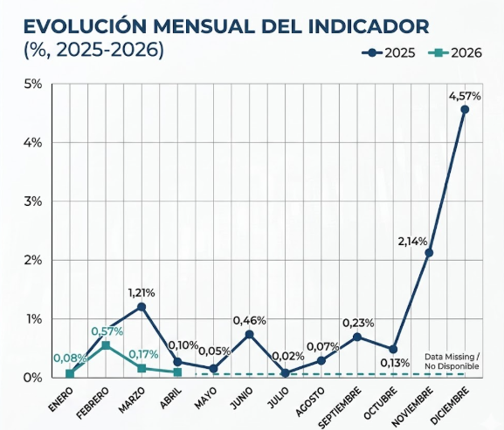
% METROS REPOSICIÓN VS METROS VENDIDOS
Cuadro comparativo (% Garantía sobre Metros Vendidos)
Mes | 2025 | 2026
Enero | 0,14% | 0,08%
Febrero | 0,52% | 0,57%
Marzo | 1,21% | 0,17%
Abril | 0,08% | 0,10%
Mayo | 0,05% | -
Junio | 0,46% | -
Julio | 0,02% | -
Agosto | 0,07% | -
Septiembre | 0,23% | -
Octubre | 0,13% | -
Noviembre | 2,14% | -
Diciembre | 4,57% | -
Comparación
Promedio 2025: 0,80%
Promedio 2026 (ene-abr): 0,23%
Diferencia: -0,57 puntos porcentuales

Slide 9
PROYECTOS DE MEJORA

Slide 10
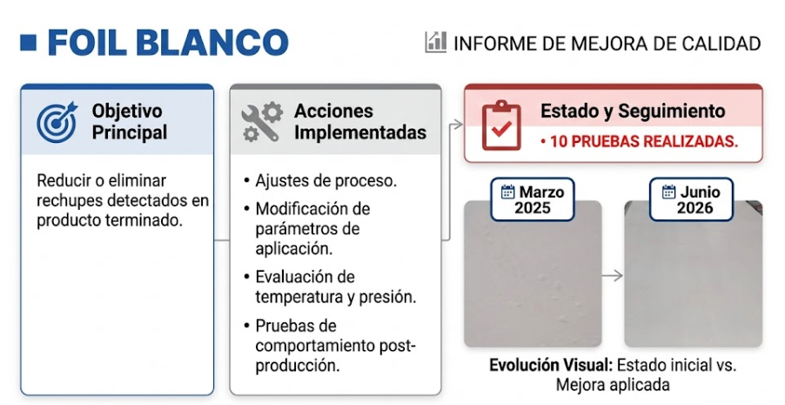
PROYECTOS DE MEJORA

Slide 11
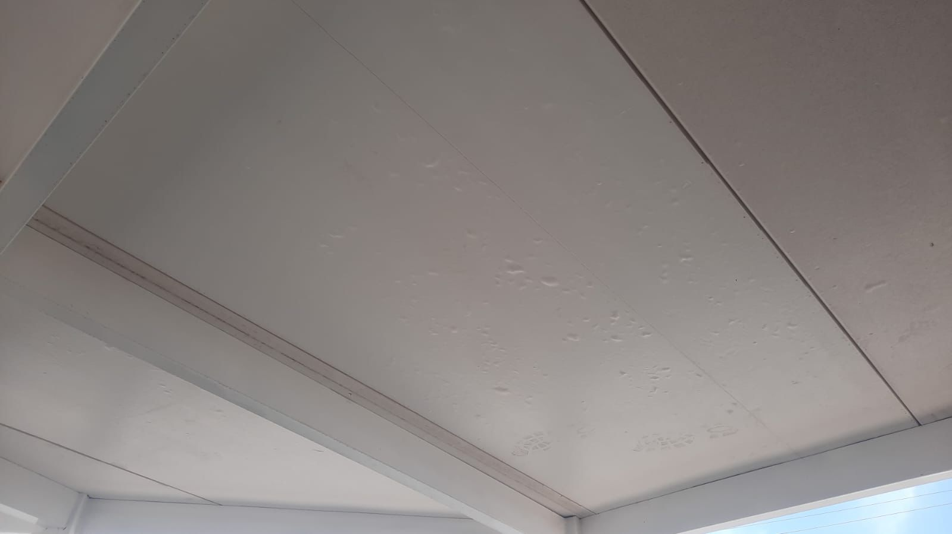
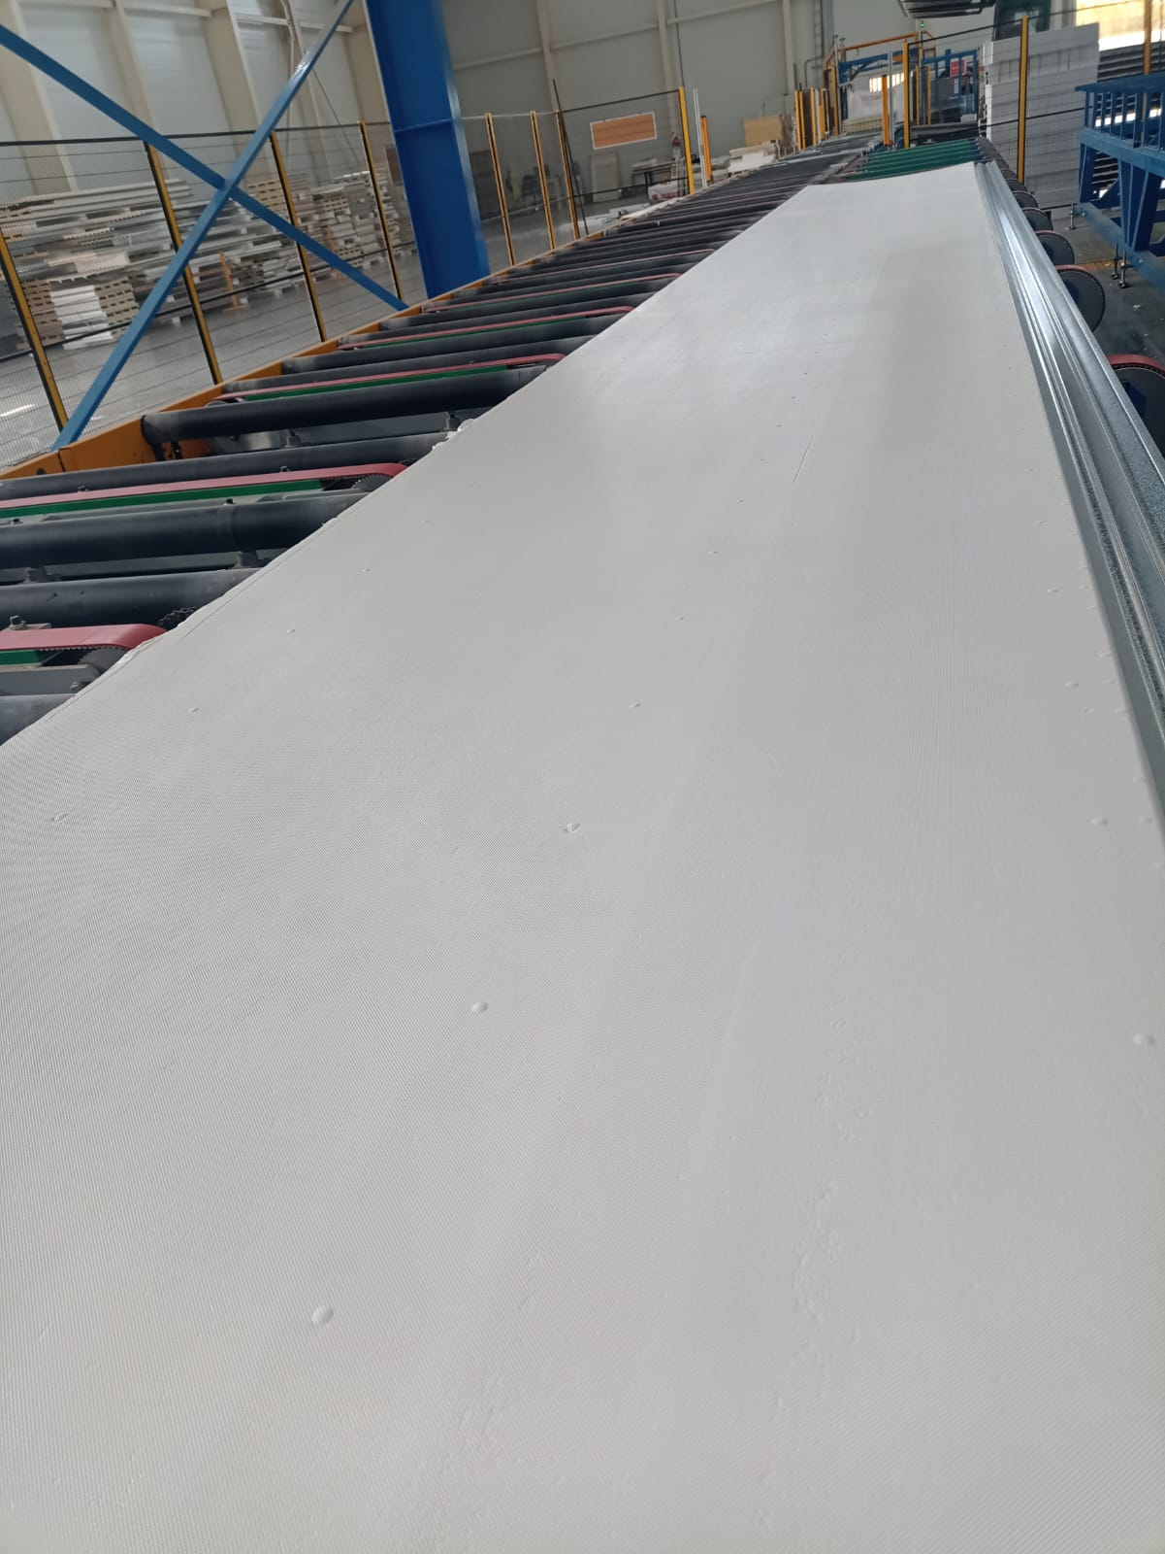
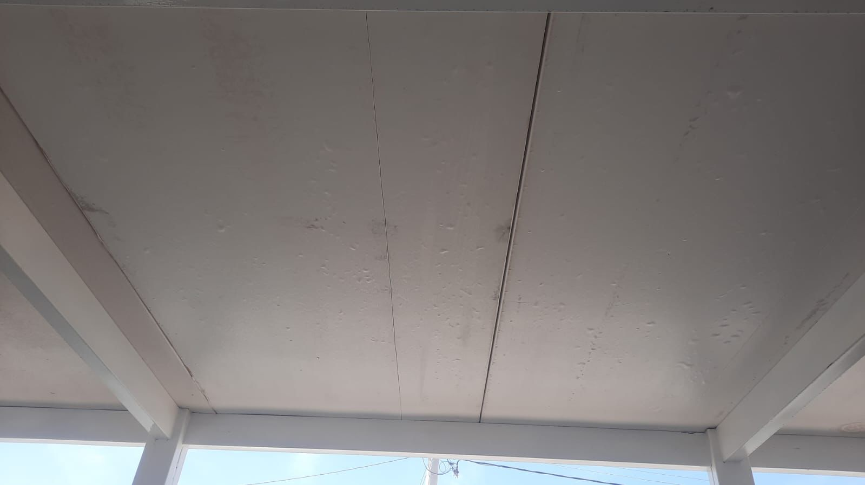
FOIL BLANCO
2025
2026

Slide 12
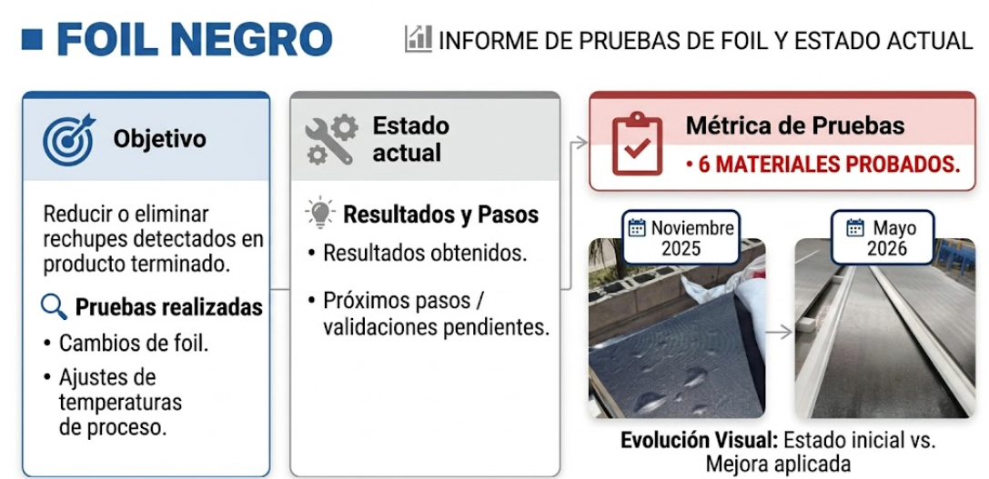
PROYECTO DE MEJORA

Slide 13
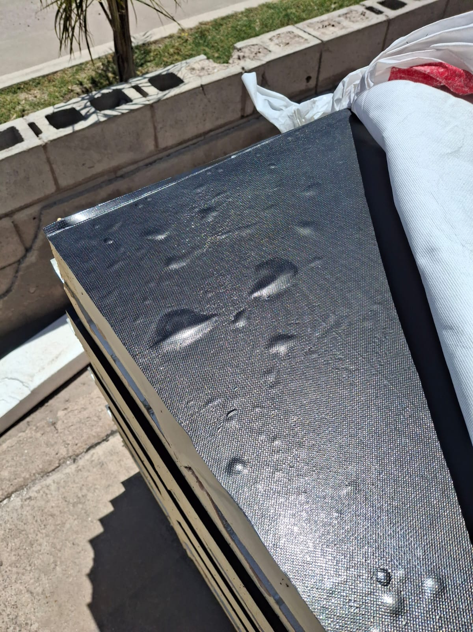
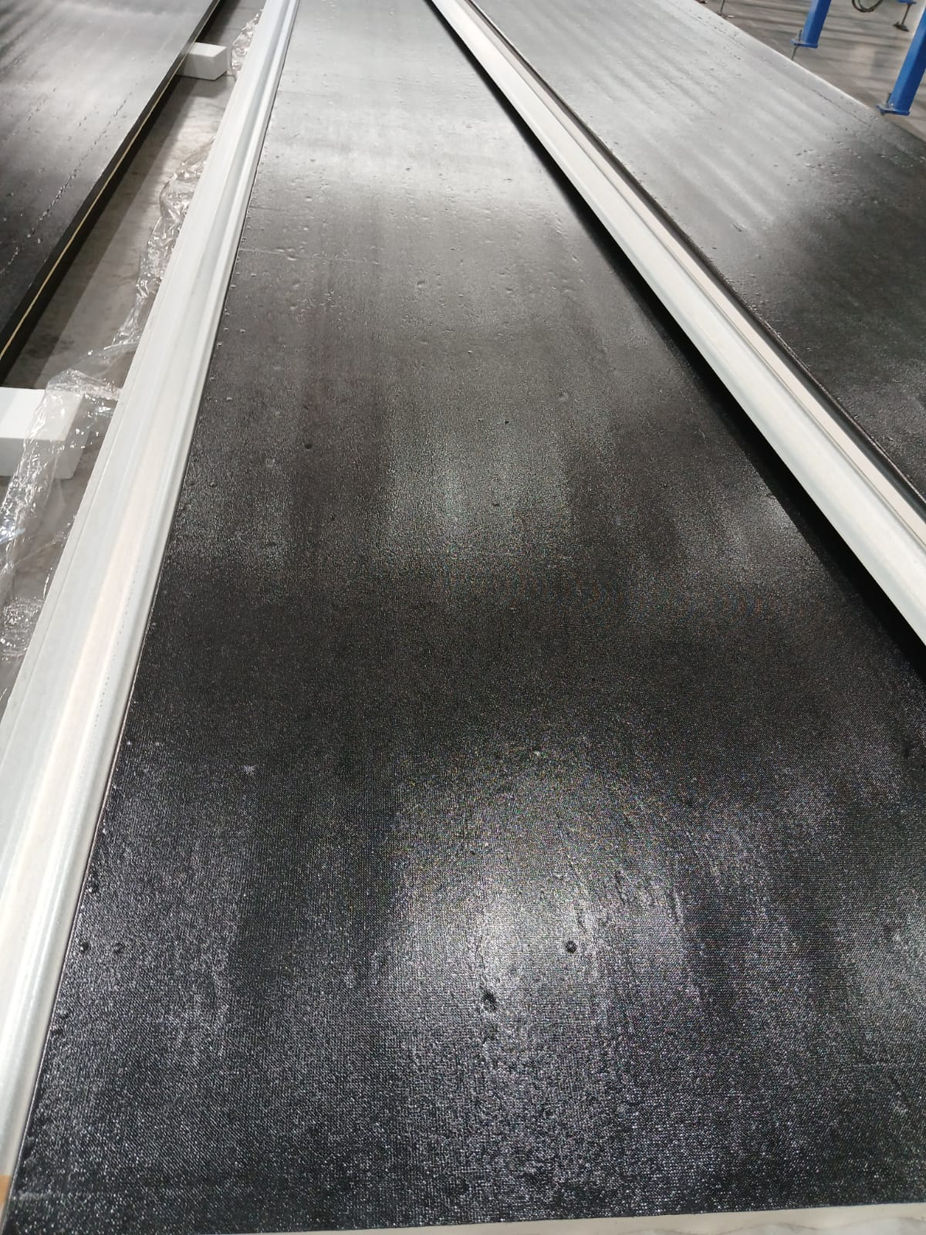
FOIL NEGRO
2025
2026

Slide 14
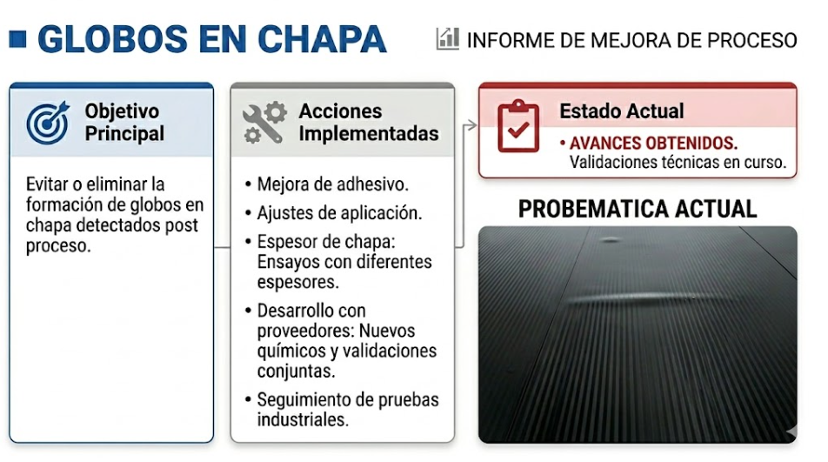
PROYECTOS DE MEJORA

Slide 15

BORDE ESCALONADO
PROYECTOS DE MEJORA
Problemática detectada
Generación de problemas de encastre por marcas en los laterales.
Acciones implementadas
Mejoras en contramoldes.
Ajustes dimensionales y de posicionamiento.
Optimización del apoyo y estabilidad del conjunto.
Acciones futuras.
Incorporación de tornillo de sujeción.
Se agregó un punto adicional de fijación.
Disminución del movimiento del molde durante la operación.
ACCIÓN DE CONTENCIÓN
Ajustes de contramoldes.

Slide 16
GARANTÍA DE CALIDAD

Slide 17
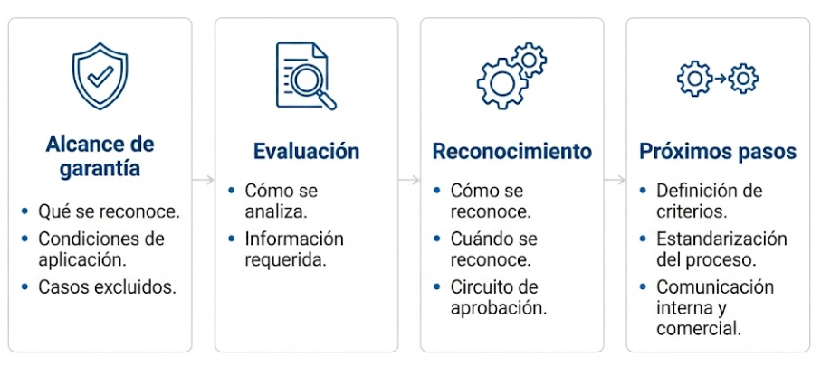
PROYECTO GARANTÍA DE CALIDAD

Slide 18
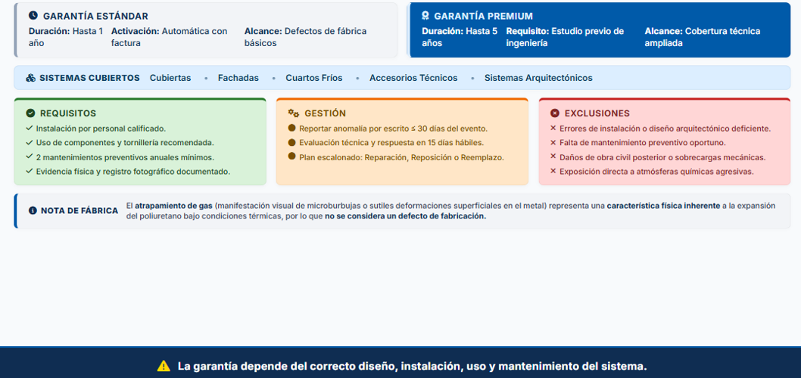
GARANTIAS DE PANELES EN EL MUNDO

Slide 19


Gracias
Evangelina Godoy
godoy@arneg.com.ar
3413 230736

